Slide 1
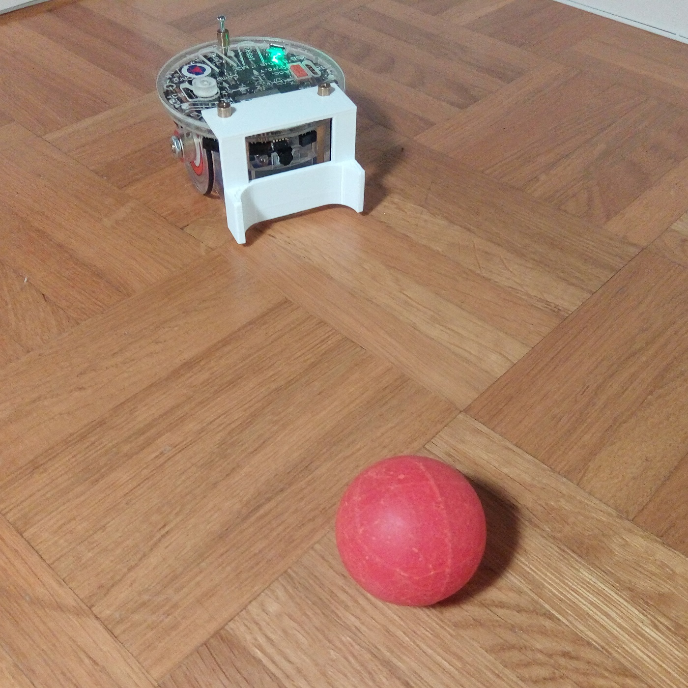
Footy
Traque de la balle
Approche de la balle
Contournement de la balle
«Frappe la balle»

Slide 2
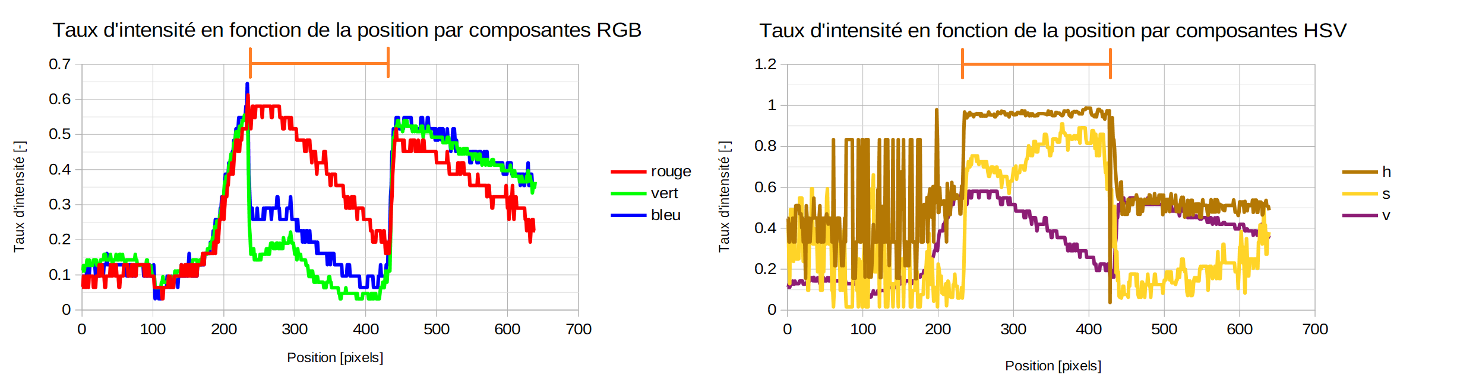
Footy
RGB 565 → HSV → détection par seuils
⇾ table de transposition (true / false)
Table de transposition → filtre à moyenne mobile
Recherche de trames continues de pixels rouges
Taux d’intensité de composantes colorimétriques (à gauche RGB à droite HSV) en fonction de la position (numéro du pixel de gauche à droite sur une image linéaire)

Slide 3
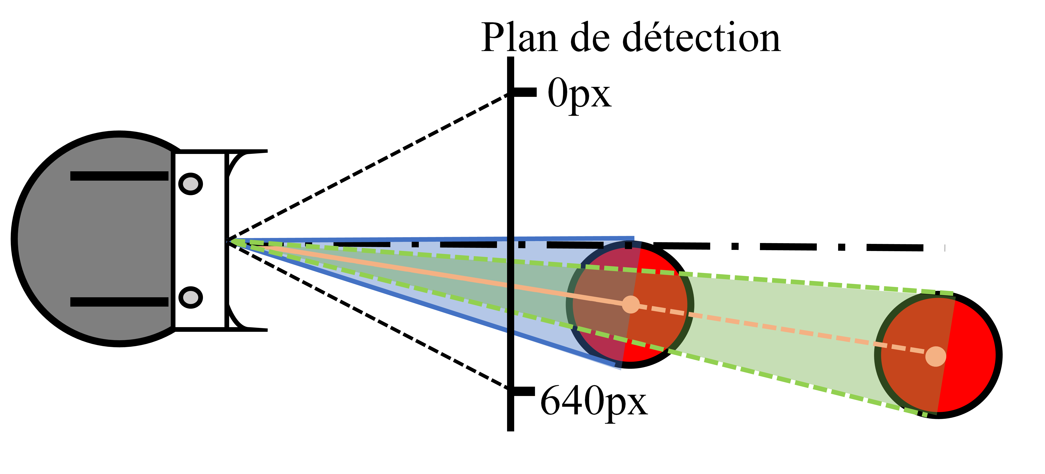
Footy
Balle détectée dans l’image → position sur l’image → angle dans la réalité
Angle dans la réalité → position et distance de la balle
Distance de la balle → trajectoire de :
  Rapprochement
  Contournement
  «Frappe»
Schéma de calcul d’angle, avec deux positions de la balle. Les angles sont calculés à partir de la position sur le plan de détection

